Slide 1
Итоги летней школы
OpenEgiz
device -> MQTT -> twin
twin -> Influx -> Grafana
twin -> 3D / ML / AR
От идеи цифрового двойника до данных, dashboards, ML и AR
Summer School

Slide 2
Что мы собрали
Не отдельные упражнения, а одну связанную систему
1
Инфраструктура
2
Платформа
3
Twin
VPS или локальная VM
OpenEgiz + Kubernetes
первый цифровой двойник
4
Данные
5
Визуализация
6
ML слой
MQTT, генераторы, внешний источник
Grafana, 3D, AR
prediction, anomaly, status
OpenEgiz Summer School
02

Slide 3
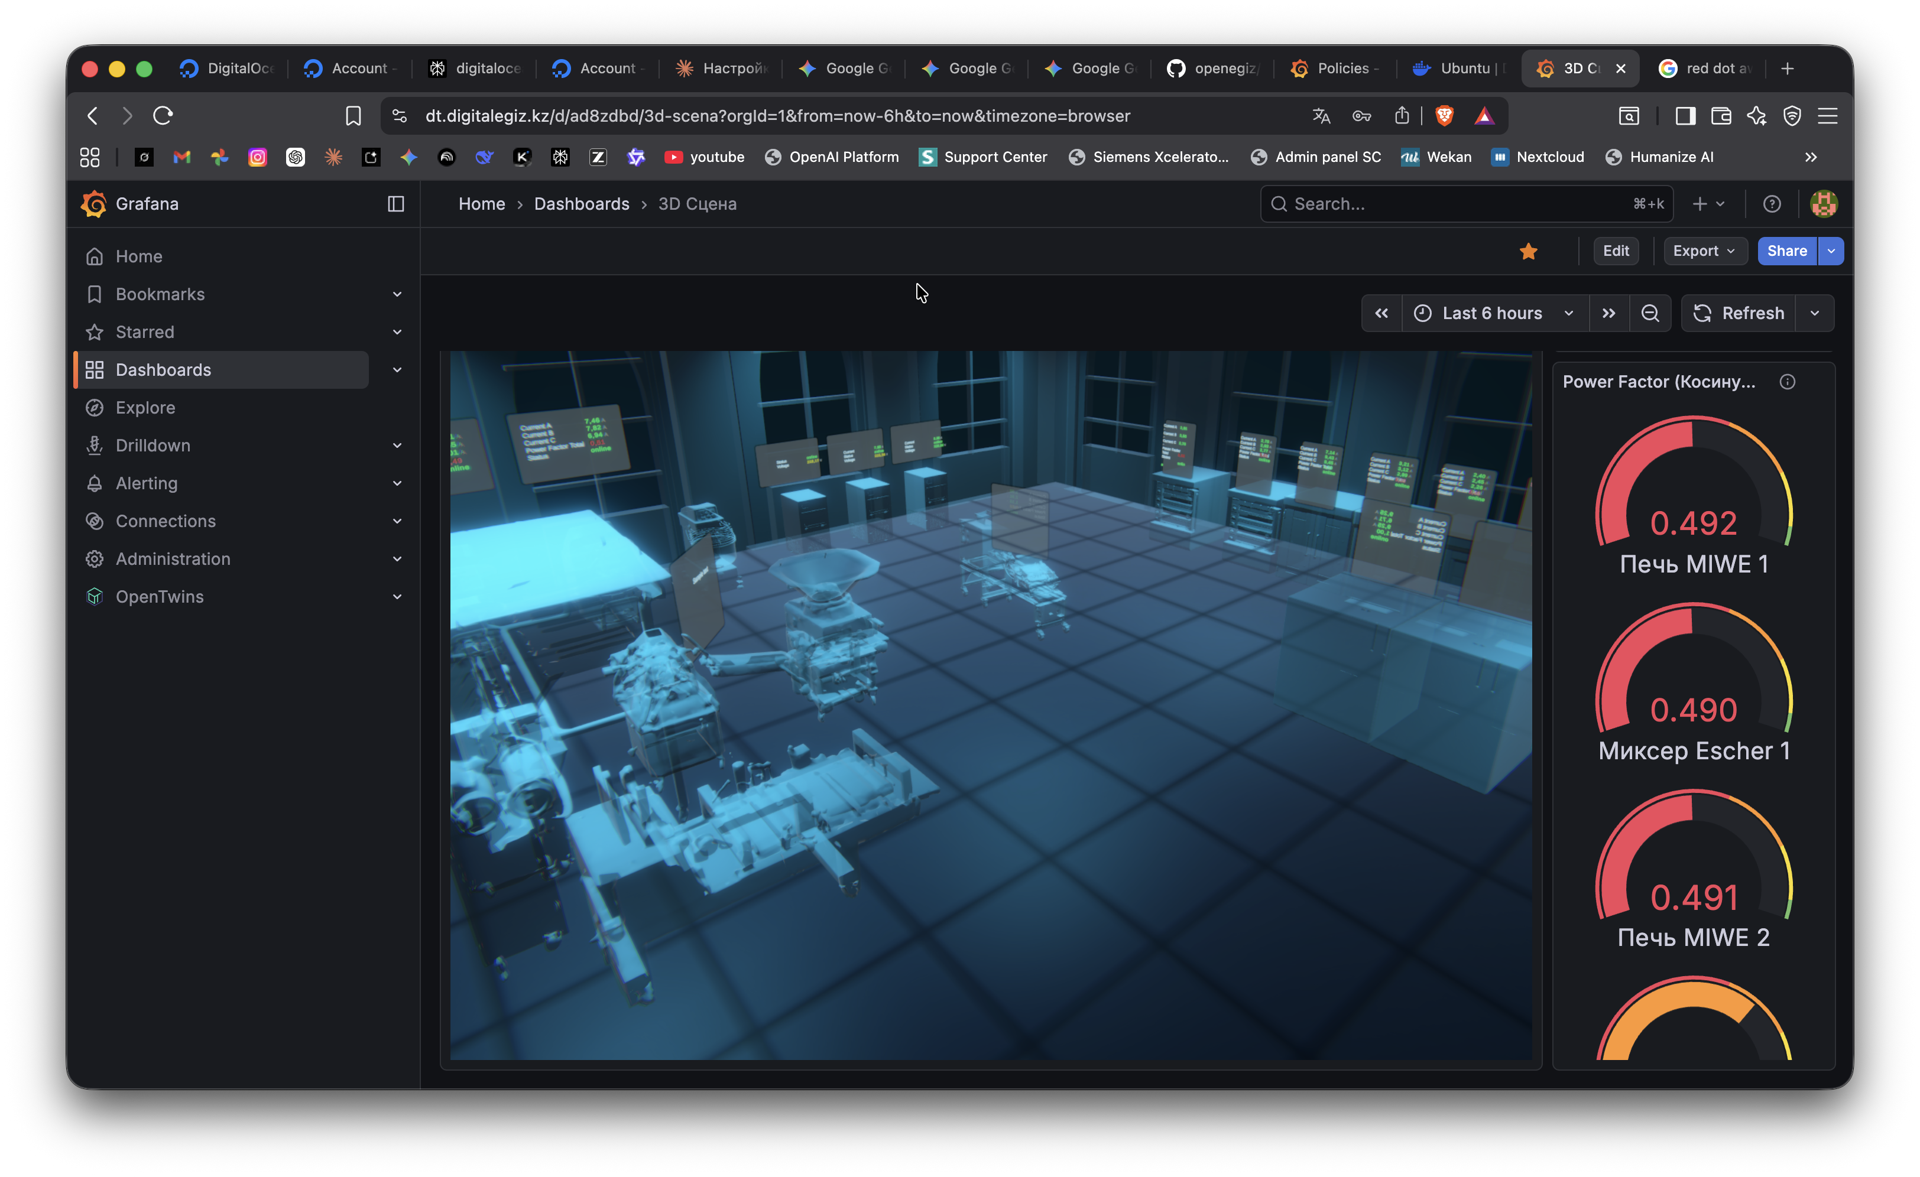
День 1
Сначала посмотрели готовый результат
зашли в OpenEgiz
посмотрели dashboards
открыли 3D-сцену
разобрали, что такое twin
OpenEgiz Summer School
03

Slide 4
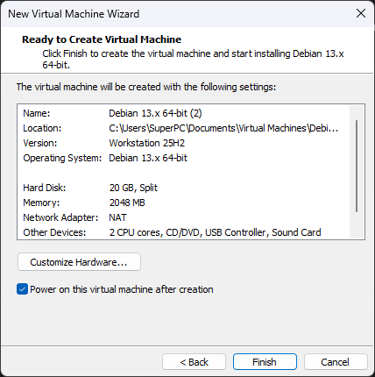
День 2
Подготовили место, где будет жить платформа
создали VPS или локальную VM
настроили доступ по SSH
открыли нужные порты
проверили apt и git
OpenEgiz Summer School
04

Slide 5
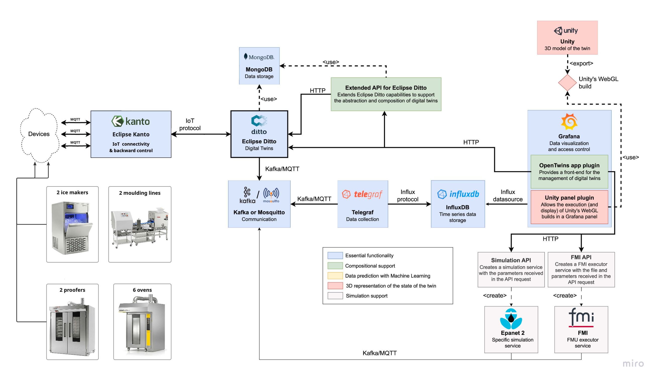
День 3
Развернули OpenEgiz
поставили Docker
подняли k3s Kubernetes
установили Helm и make
запустили make install
OpenEgiz Summer School
05

Slide 6
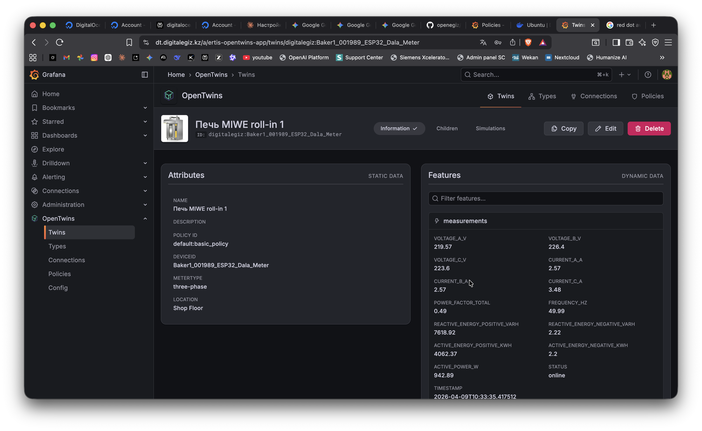
День 4
Создали первый цифровой двойник
создали twin лампочки
описали features
запустили генератор данных
проверили обновление через Ditto API
OpenEgiz Summer School
06

Slide 7
Главный поток данных
Вот эта логика повторялась почти во всех следующих заданиях
generator / device
-> MQTT
-> Ditto twin
-> InfluxDB
-> Grafana
устройство отправляет состояние
OpenEgiz хранит актуальный twin
Influx хранит историю
Grafana показывает графики
OpenEgiz Summer School
07

Slide 8
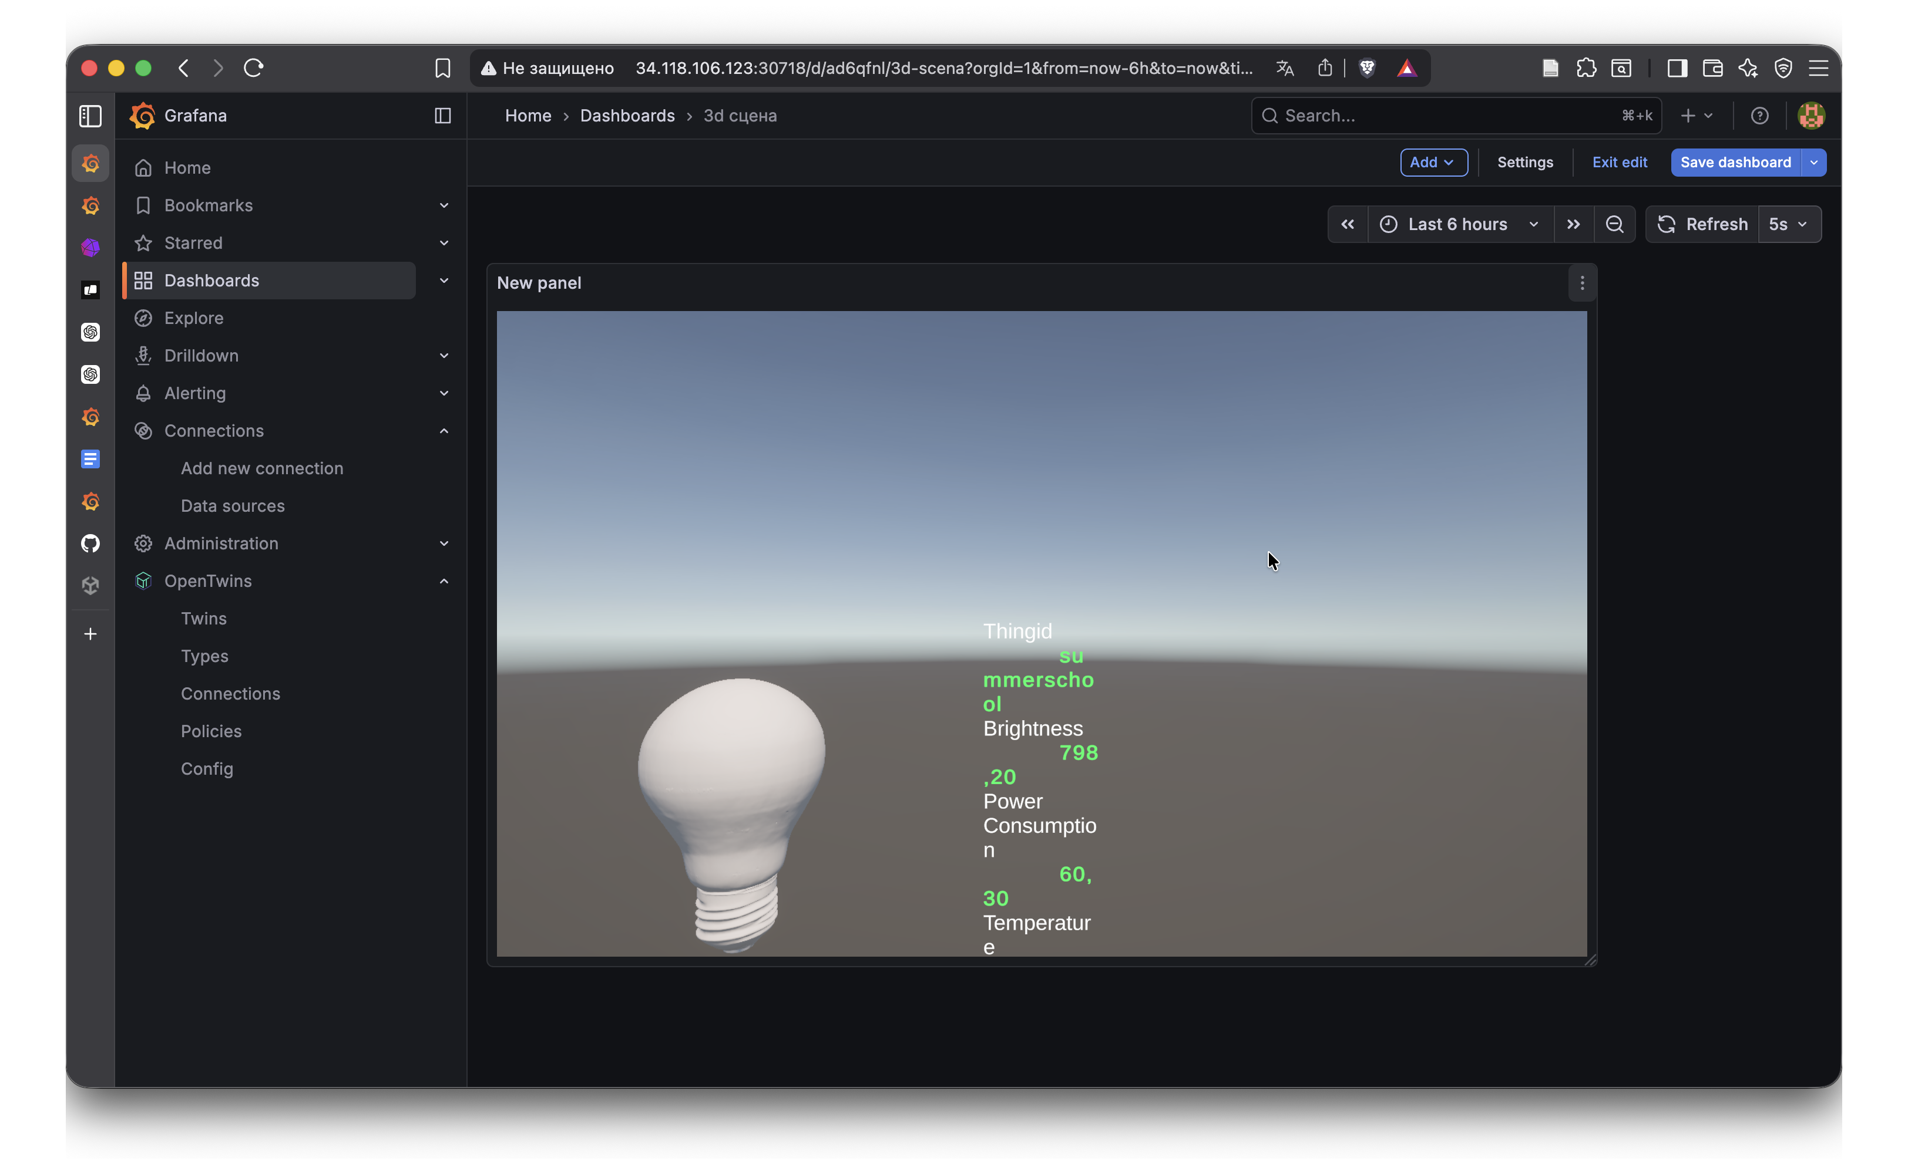
День 5-6
Сделали 3D-сцену для цифрового двойника
создали сцену в Unity
добавили модель лампы
научили сцену читать данные
собрали WebGL build
OpenEgiz Summer School
08

Slide 9
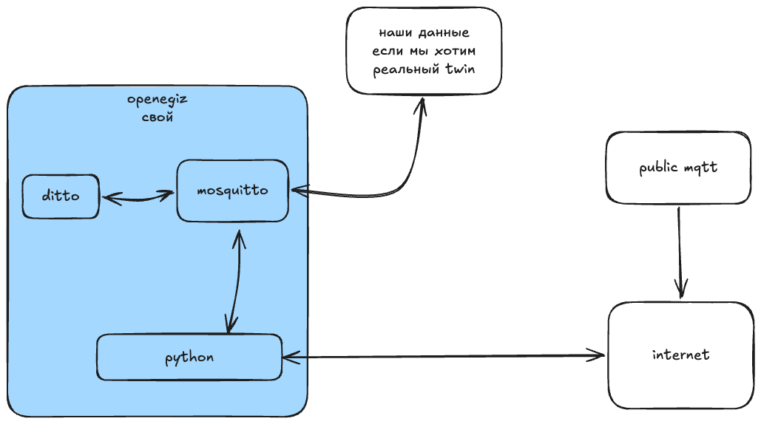
День 7
Подключили внешний источник данных
взяли public MQTT feed
сделали bridge script
записали данные в twin
показали идею: ваш источник -> ваш двойник
OpenEgiz Summer School
09

Slide 10
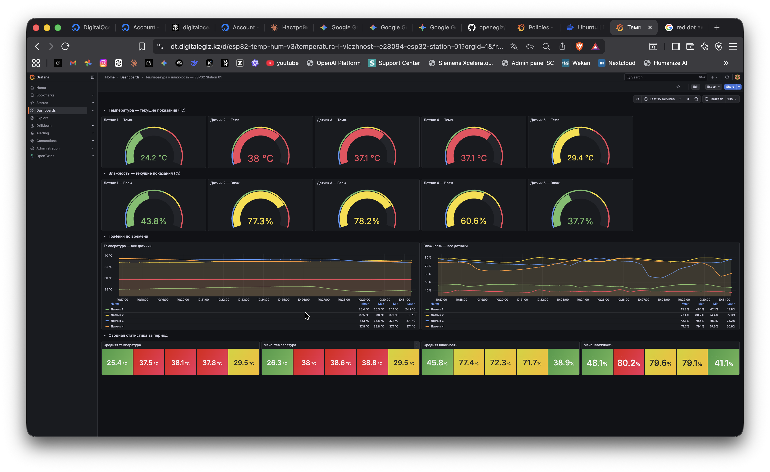
День 8
Собрали dashboards в Grafana
stat панели для текущих значений
time series для истории
таблицы для состояния
визуализация стала частью twin
OpenEgiz Summer School
10

Slide 11
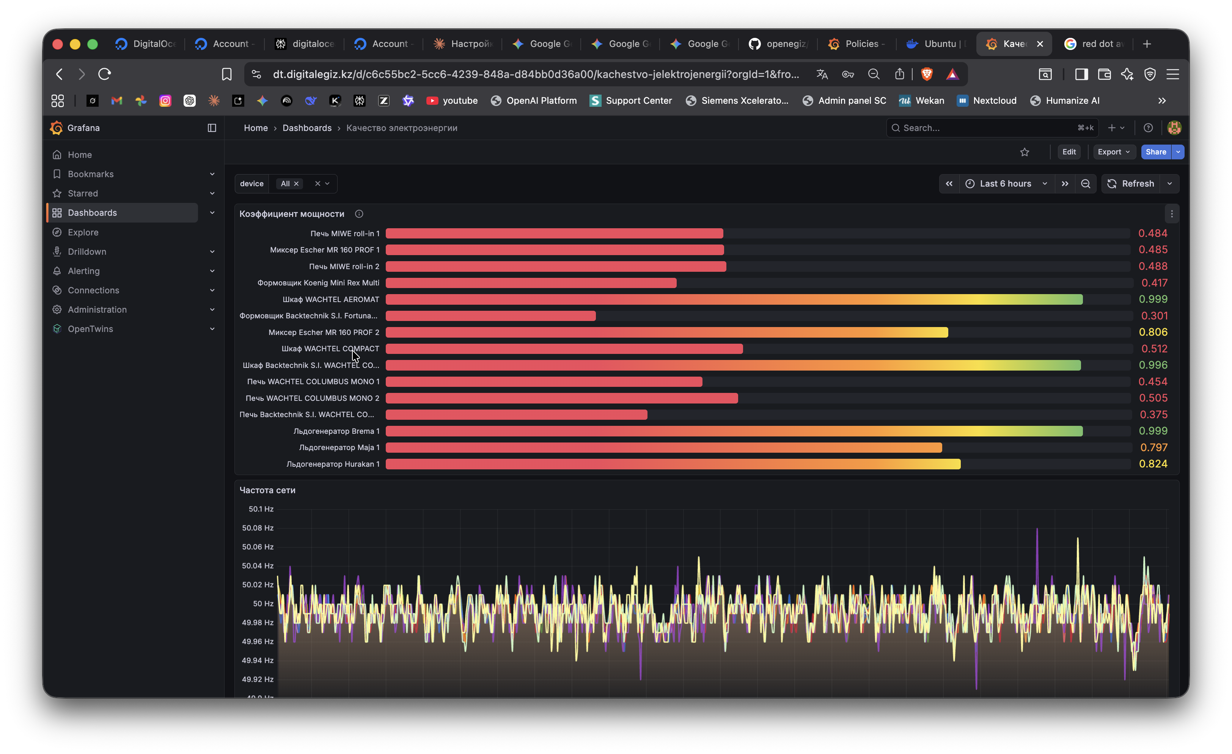
День 9
Добавили ML слой
ML service читает текущие данные
считает prediction и anomaly score
пишет результат в twin
для Grafana хранит историю в Influx
OpenEgiz Summer School
11

Slide 12
ML в нашей архитектуре
Это не “магия”, а еще один источник состояния
solar data
-> ML service
-> prediction
-> anomaly score
-> health status
ML service
-> Ditto /features/ml_*
-> Influx solar_ml
-> Grafana dashboard
Идея: twin хранит не только фактические данные, но и аналитическое состояние объекта.
OpenEgiz Summer School
12

Slide 13
День 10
Показали twin через AR
открыли AR-страницу в браузере
Browser AR page
-> local server.py
-> /api/lightbulb
-> Ditto API
-> lightbulb features
камера видит marker
появляется 3D лампа
панель берет данные из OpenEgiz
Главная мысль: Grafana, 3D и AR — это разные способы смотреть на один цифровой двойник.
OpenEgiz Summer School
13

Slide 14
Что получилось в итоге
Одна простая логика, много разных интерфейсов
Источники
OpenEgiz
История
Интерфейсы
Аналитика
→
→
→
→
генератор, MQTT, внешний feed
twin, features, current state
InfluxDB
Grafana, 3D, AR
ML prediction, anomaly, health
Цифровой двойник — это не картинка. Это живое состояние объекта, вокруг которого можно строить сервисы.
OpenEgiz Summer School
14

Slide 15
Что теперь можно делать дальше
подключать свои устройства и источники данных
создавать свои twins под реальные объекты
строить dashboards под конкретные задачи
добавлять ML и AR как отдельные слои
Материалы: github.com/aleka07/summer-school

